Slide 1
ZASADY ZDROWEGO ŻYWIENIA DZIECI I MŁODZIEŻY W WIEKU SZKOLNYM

Slide 2
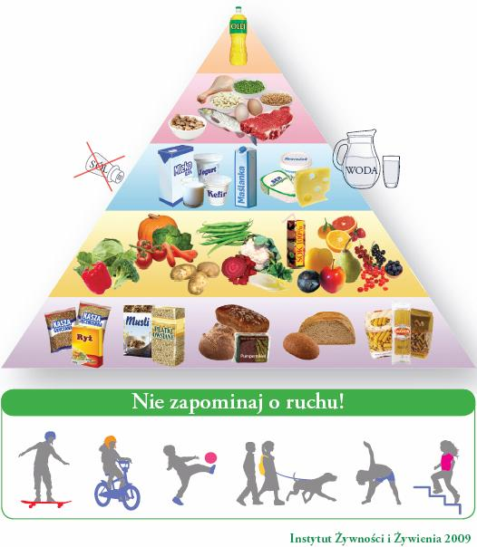
Piramida zdrowego żywienia.

Slide 3
1. Urozmaicaj diety w produkty z różnych grup.
Każda grupa produktów spożywczych jest źródłem innych, cennych dla zdrowia składników odżywczych. Na przykład produkty mleczne dostarczają wapń i białko, ale nie zawierają witaminy C, którą mają m.in. owoce i warzywa. Dlatego też należy wybierać i spożywać najbardziej wartościowe artykuły spożywcze z różnych grup żywności.
Jedz codziennie różne produkty z każdej grupy uwzględnionej w piramidzie.

Slide 4
2. Bądź codziennie aktywny fizycznie.
Codziennie przez minimum 60 minut spędzaj aktywnie czas, ponieważ ruch korzystnie wpływa na kondycję fizyczną i sprawność umysłową oraz prawidłową sylwetkę.

Slide 5
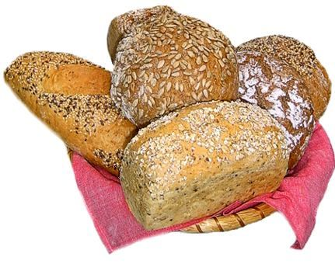
3. Jedz codziennie co najmniej 5 porcji produktów zbożowych.
Źródłem energii w twojej diecie powinny być głównie produkty zbożowe z grubego przemiału.
Jedz także ryż pełnoziarnisty niełuskany (brązowy), kaszę gryczaną i jęczmienną oraz razowy makaron.

Slide 6
4. Pij dużo mleka.
Spożywaj codziennie przynajmniej 3–4 porcje mleka lub produktów mlecznych, takich jak jogurty, kefiry, maślanka, sery.
Mleko i przetwory mleczne, najważniejszego źródła wapnia w diecie, który jest niezbędny do budowy zdrowych kości i zębów. Mleko zawiera również witaminy (A, D, B₂)i jest źródłem najwyższej jakości białka.

Slide 7
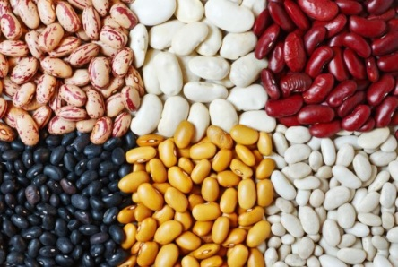
5. Jedz mięso, ryby, jaja i rośliny strączkowe.
Jedz codziennie 2 porcje produktów z grupy – mięso, ryby, jaja. Uwzględniaj też nasiona roślin strączkowych.
Wybieraj mięso o niskiej zawartości tłuszczu.
Ryby morskie (jak makrela, śledź i sardynka), warto spożywać ze względu na zawartość w nich korzystnych dla zdrowia wielonienasyconych kwasów tłuszczowych z grupy n-3 i witaminy D.

Slide 8
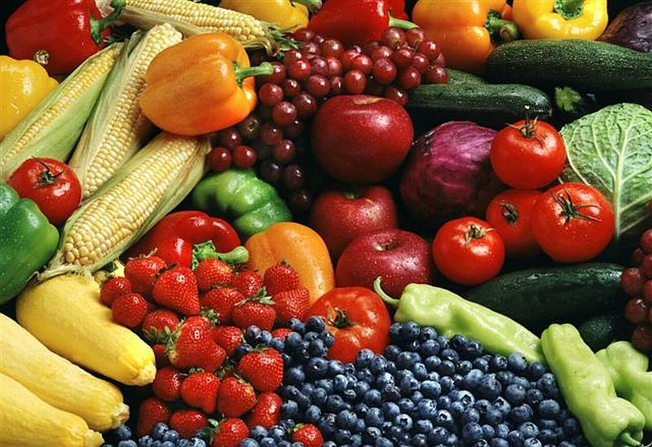
6. Każdy posiłek powinien zawierać warzywa lub owoce.
Warzywa i owoce powinny być spożywane kilka razy dziennie w ramach głównych posiłków i pojadania (co najmniej 5 porcji dziennie).
W diecie powinno się uwzględniać różnorodne warzywa.
Warzywa i owoce dostarczają składników mineralnych, witamin i flawonoidów. Są głównym źródłem witamin antyoksydacyjnych (C, E, karotenów), które mają działanie przeciwmiażdżycowe i przeciwnowotworowe.
Są źródłem błonnika regulującego czynności przewodu pokarmowego.

Slide 9
7. Ograniczaj spożycie tłuszczów, w szczególności zwierzęcych.
Większość tłuszczów w diecie powinna pochodzić z ryb, orzechów i tłuszczów roślinnych.
Do smażenia poleca się stosowanie oliwy z oliwek lub oleju rzepakowego bogatego w zdrowe jednonienasycone kwasy tłuszczowe.
Ograniczaj spożycie produktów typu fast food (frytki, hamburgery, cheesburgery, pizza) oraz chipsów, ponieważ mają bardzo dużą zawartość tłuszczów (33–48%).

Slide 10
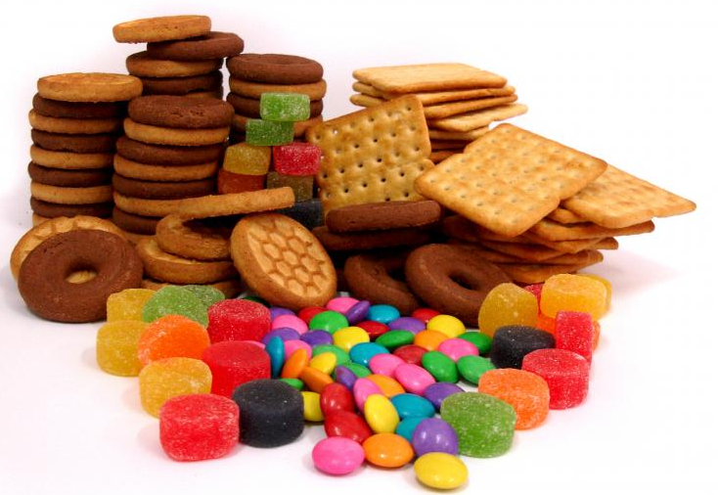
8. Ograniczaj spożycie cukru, słodyczy, słodkich napojów.
Należy ograniczać słodycze ze względu na to, że cukier nie dostarcza żadnych witamin i składników mineralnych, a jego nadmiar prowadzi do odkładania się tkanki tłuszczowej.

Slide 11
9. Ograniczaj spożycie słonych produktów, odstaw solniczkę.
Ogranicz spożycie soli kuchennej.
Sól w potrawach należy zastępować aromatycznymi ziołami, jak majeranek, bazylia, oregano, czosnek, tymianek itp.

Slide 12
10. Pij codziennie odpowiednią ilość wody.
Pij codziennie co najmniej 6 szklanek wody.
W przypadku dni o intensywniejszym wysiłku fizycznym (zajęcia WF czy inne zajęcia sportowe) podaż płynów powinna być znacznie większa.
Zaleca się picie wody, herbatek owocowych niesłodzonych, soków warzywnych i owocowo-warzywnych i soków owocowych, ale w mniejszej ilości ze względu na zawartość cukrów.

Slide 13
Dziękuję za uwagę. ☺

